Slide 1


Slide 2
Hilfe Stufe 1
„kleiner Tipp“

Slide 3
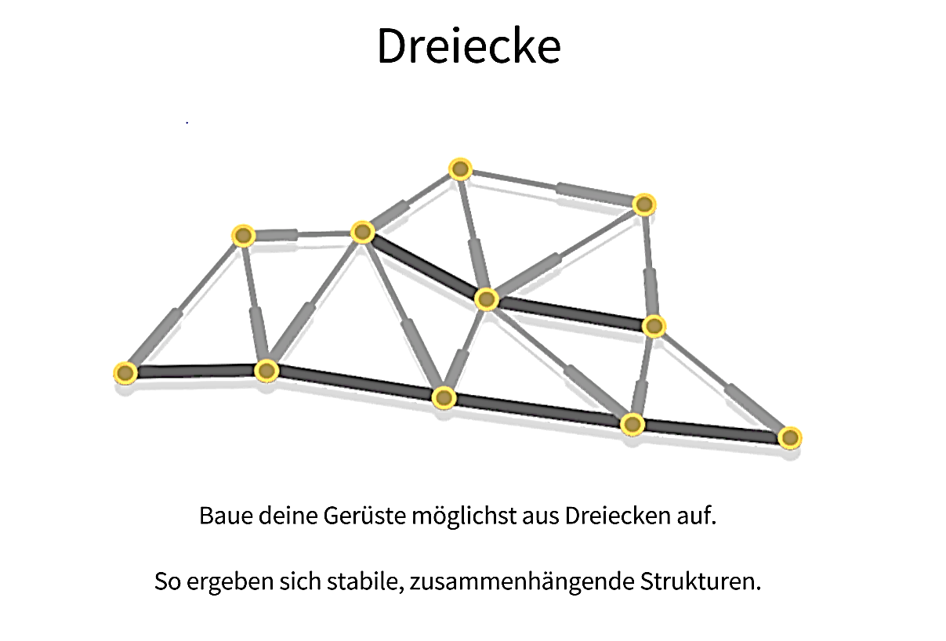
Hilfe Stufe 1 „kleiner Tipp“

Slide 4
Hilfe Stufe 2
„kleine Stütze“

Slide 5
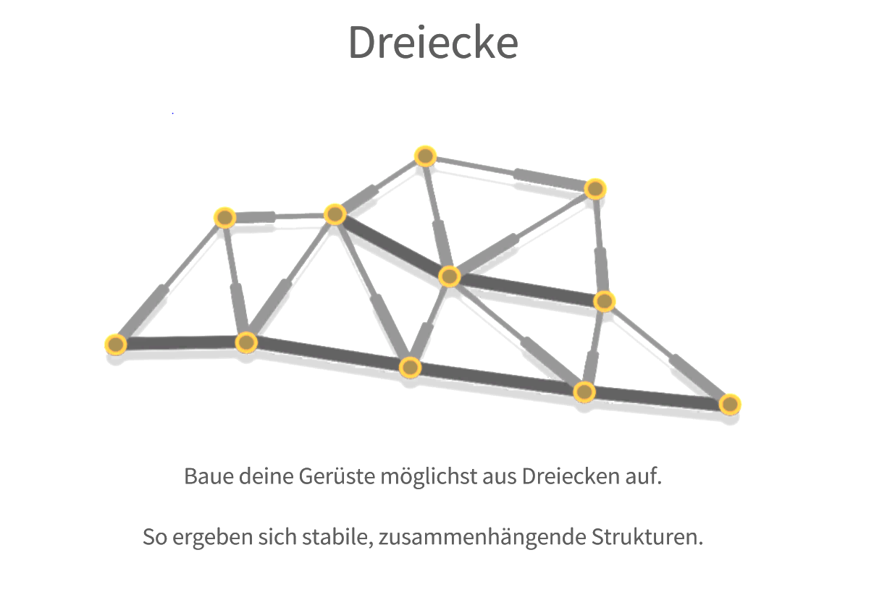
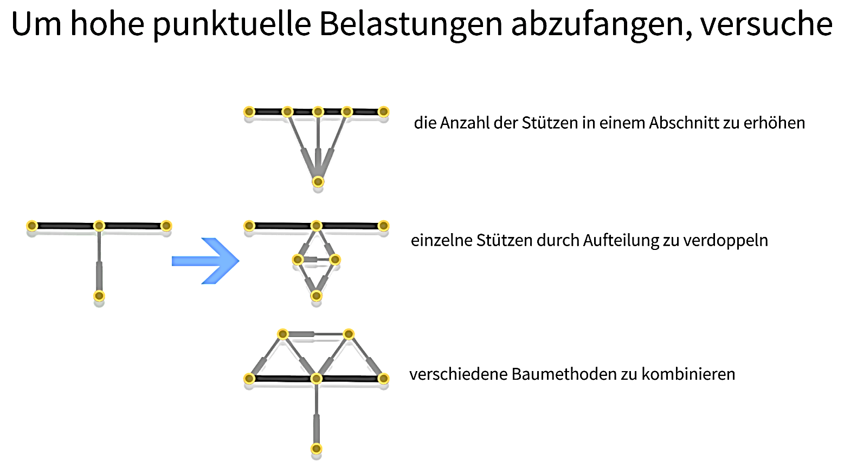
Hilfe Stufe 2 „kleine Stütze“

Slide 6
Hilfe Stufe 3
„nicht runterziehen lassen“

Slide 7
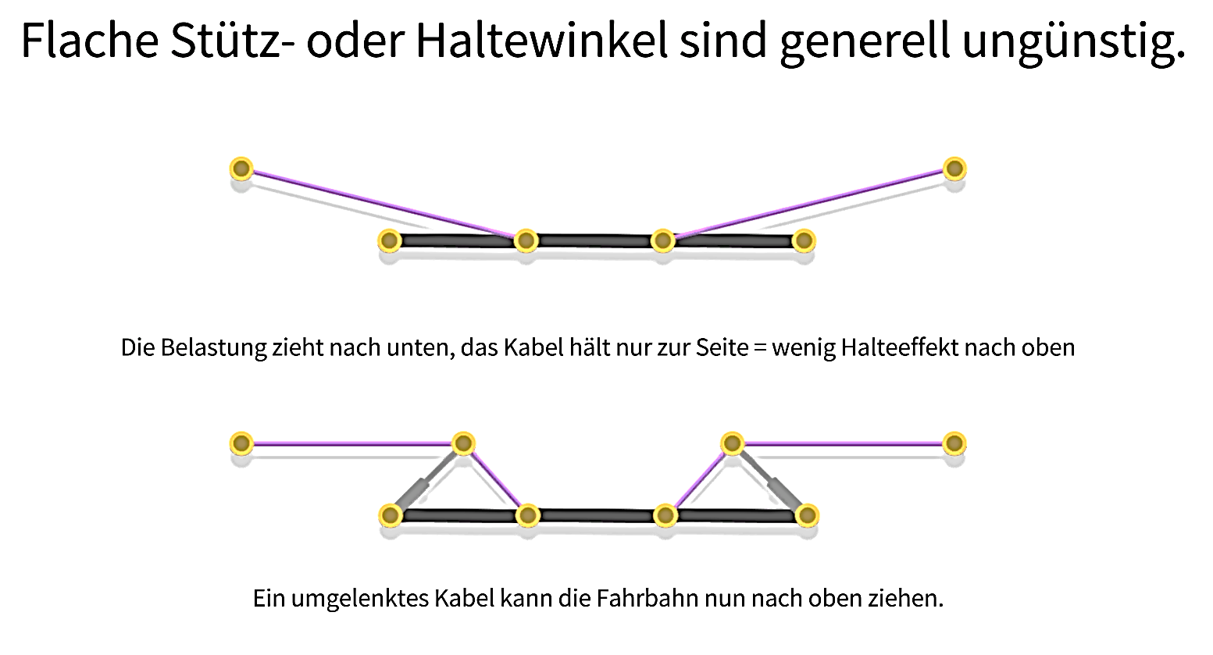
Hilfe Stufe 3 „nicht runterziehen lassen“

Slide 8
Hilfe Stufe 4
„so hält es“

Slide 9
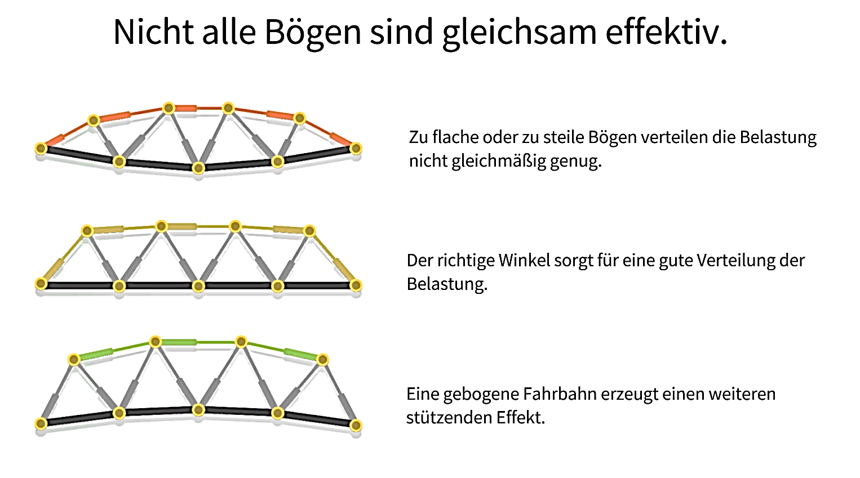
Hilfe Stufe 4 „so hält es“

Slide 10
Hilfe Stufe 5
„rein und raus, verstanden?“

Slide 11
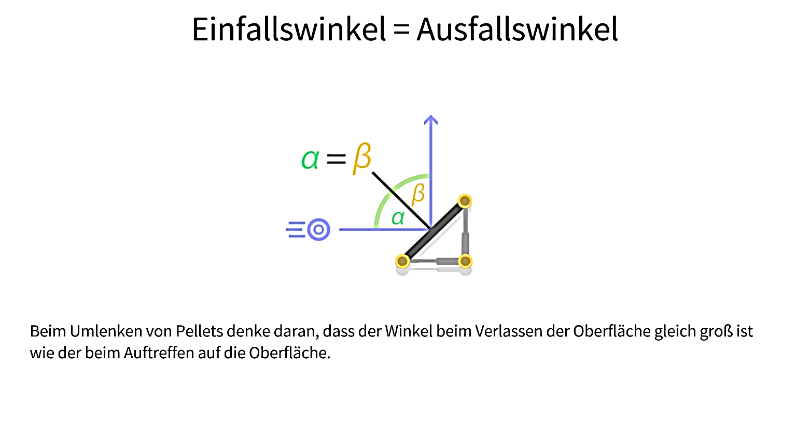
Hilfe Stufe 5 „rein und raus, verstanden?“

Slide 12
Hilfe Stufe 6
„wie eine Feder“

Slide 13
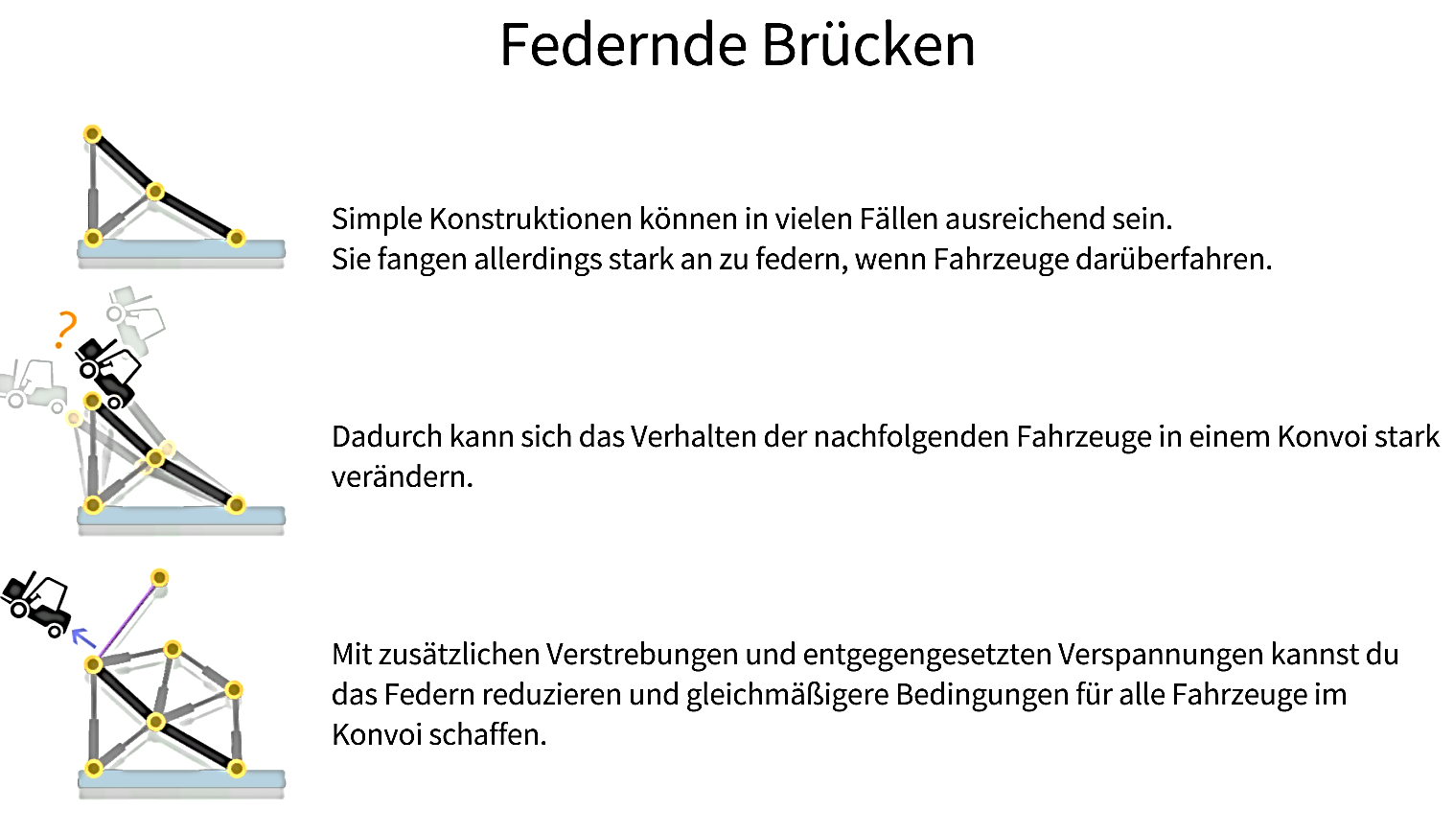
Hilfe Stufe 6 „wie eine Feder“

Slide 14
Hilfe Stufe 7
„nicht einfach hängen lassen“

Slide 15
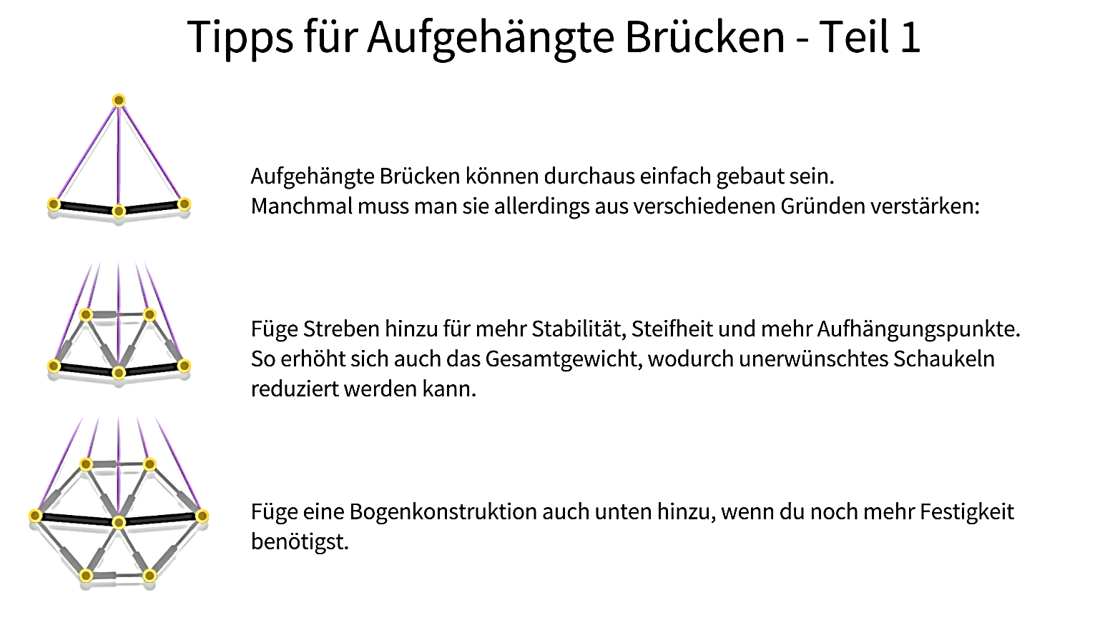
Hilfe Stufe 7 „nicht einfach hängen lassen“

Slide 16
Hilfe Stufe 8
„wer hoch baut, kann tief fallen“

Slide 17
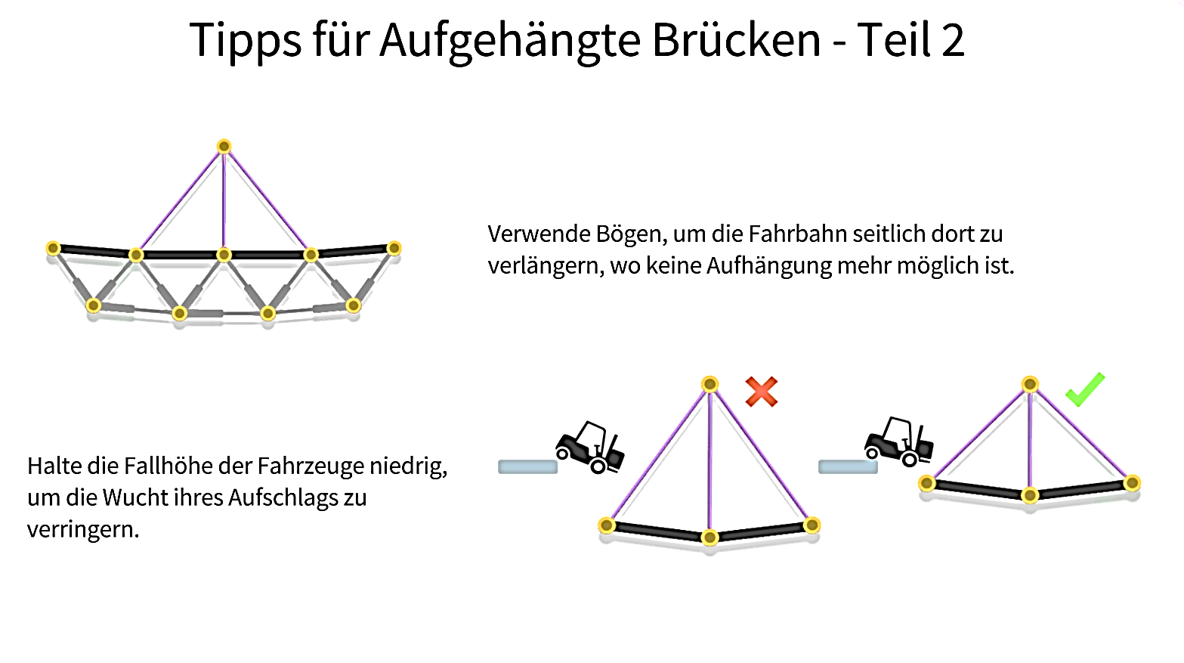
Hilfe Stufe 8 „wer hoch baut, kann tief fallen“

